Slide 1
머신러닝 개념

Slide 2
목차
인공지능이란 무엇인가?
머신러닝 vs 딥러닝
딥러닝 멀리서 보기
딥러닝의 간단한 예시
언더 피팅 vs 오버 피팅
모델 선택 알고리즘
규제
머신러닝의 유형

Slide 3
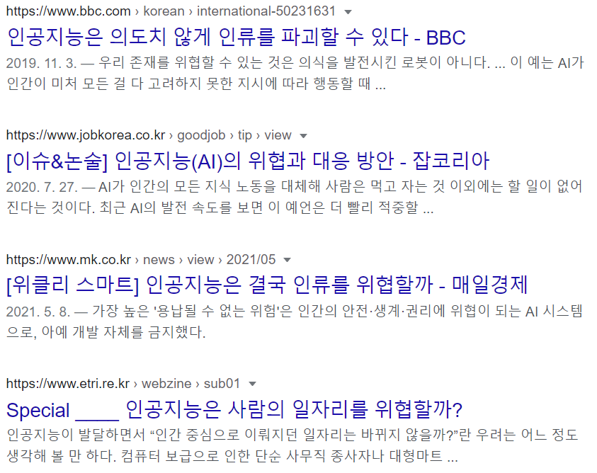
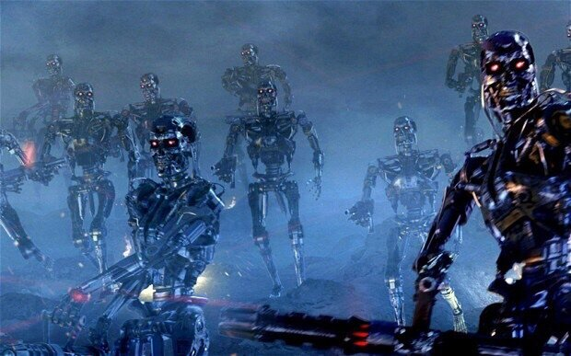
인공지능이란 무엇인가?
인간에게 위협이 되는 존재?

Slide 4
인공지능이란 무엇인가?
인공지능에 대한 사전적 정의
: 인간의 학습능력, 추론능력, 지각능력, 그 외에 인공적으로 구현한 컴퓨터 프로그램 또는 이를 포함한 컴퓨터 시스템.

Slide 5
인공지능이란 무엇인가?
인공지능은 두가지로 분류됨 - 강(强)인공지능: 터미네이터, 울트론처럼 사람의 도움 없이 스스로 사고하고 판단하며 학습하는 인공지능 - 약(弱)인공지능: 사람이 제공한 데이터에 기반하며, 데이터로 학습한 후, 학습 데이터와 비슷한 입력에 대해 결과를 도출.

Slide 6
인공지능이란 무엇인가?
현대의 기술은 약인공지능을 구현하는 데 그쳐 있으며, 이번 강의를 통해 간단하게 배워볼 것도 약인공지능에 해당.

Slide 7
머신러닝(ML) vs 딥러닝(DL)
여러 매체를 접하다 보면 인공지능 관련 분야에서 머신러닝과 딥러닝을 혼용해서 사용하는 경우가 많음.

Slide 8
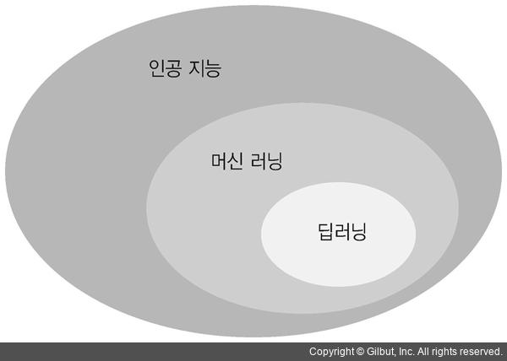
머신러닝(ML) vs 딥러닝(DL)
딥러닝은 인공지능 중 약인공지능, 약인공지능 중 머신러닝의 여러 알고리즘 중 한 알고리즘. 크기가 큰 데이터에 대해 높은 성능을 보이기 때문에 현 인공지능 분야에서 주류를 차지

Slide 9
딥러닝 멀리서 보기
데이터 수집
데이터 분석
데이터 처리
모델링
평가
학습

Slide 10
딥러닝 멀리서 보기
데이터 수집: 학습에 필요한 데이터를 모으는 과정
데이터 분석: 통계학적 방법이나 또는 직관 등을 이용해서 데이터의 구성을 파악하는 과정
데이터 처리: 데이터를 학습에 적합한 형태로 변환하는 과정
모델링: 데이터로 학습시킬 모델을 정의하는 과정
학습: 데이터로 모델을 학습시키는 과정
평가: 학습이 잘 되었는지 모델을 평가하는 과정

Slide 11
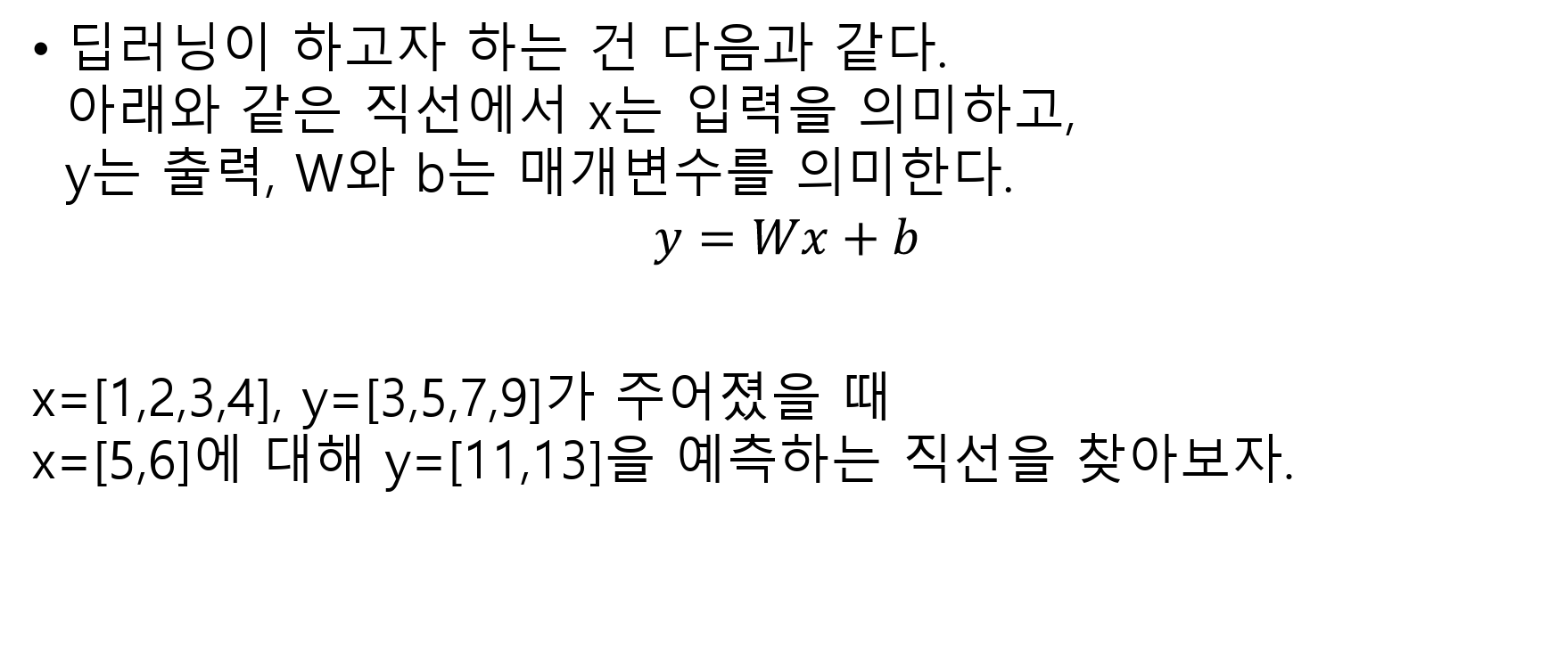
딥러닝의 간단한 예시
딥러닝이 하고자 하는 건 다음과 같다. 아래와 같은 직선에서 x는 입력을 의미하고, y는 출력, W와 b는 매개변수를 의미한다.
$$y=Wx+b$$
x=[1,2,3,4], y=[3,5,7,9]가 주어졌을 때 x=[5,6]에 대해 y=[11,13]을 예측하는 직선을 찾아보자.

Slide 12

딥러닝의 간단한 예시
사실 눈으로 딱 보기에 $y=2x+1$이 정답이겠지만, 컴퓨터 입장에서 무작정 찾아보자.
W=2, b=1일 때 기존에 주어진 데이터 x=[1,2,3,4], y=[3,5,7,9]가 가장 잘 표현된다.
W | b | x=[1,2,3,4], y=?
0 | 0 | [0,0,0,0]
1 | 0 | [1,2,3,4]
1 | 1 | [2,3,4,5]
2 | 0 | [2,4,6,8]
2 | 1 | [3,5,7,9]

Slide 13
딥러닝의 간단한 예시
그렇다면 W=2, b=1일 때 처음에 우리가 원했던 x=[5,6]에 대해 y=[11,13]을 예측하는 지 확인해보자.
정확하게 들어맞는다.
W | b | x=[5,6], y=?
2 | 1 | [11,13]

Slide 14
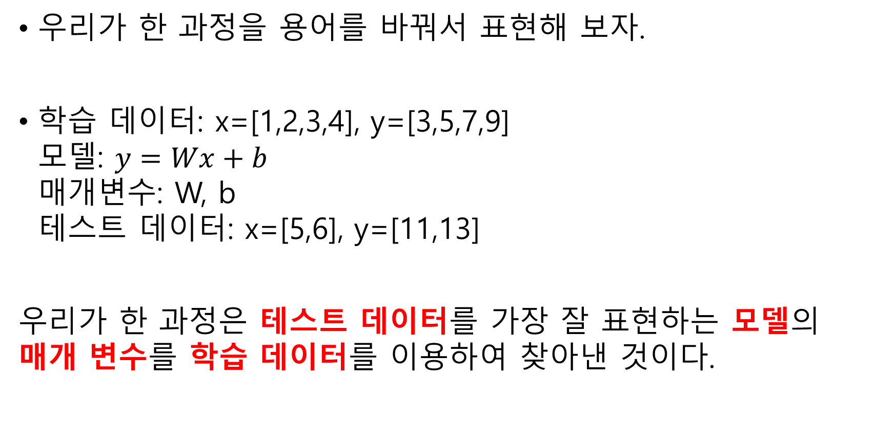
딥러닝의 간단한 예시
우리가 한 과정을 용어를 바꿔서 표현해 보자.
학습 데이터: x=[1,2,3,4], y=[3,5,7,9] 모델: $y=Wx+b$ 매개변수: W, b 테스트 데이터: x=[5,6], y=[11,13]
우리가 한 과정은 테스트 데이터를 가장 잘 표현하는 모델의 매개 변수를 학습 데이터를 이용하여 찾아낸 것이다.

Slide 15
딥러닝의 간단한 예시
방금의 학습 데이터는 좌측과 같이 충분히 직선으로 표현할 수 있었다. 그러나 우측의 경우 직선으로 표현하긴 무리가 있다.

Slide 16
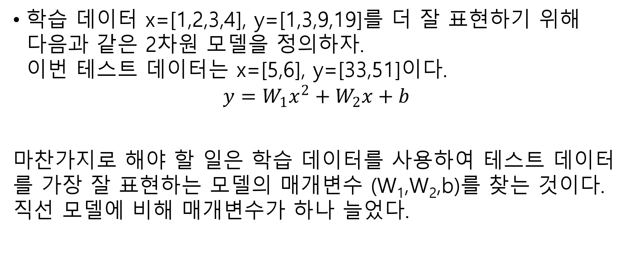
딥러닝의 간단한 예시
학습 데이터 x=[1,2,3,4], y=[1,3,9,19]를 더 잘 표현하기 위해 다음과 같은 2차원 모델을 정의하자. 이번 테스트 데이터는 x=[5,6], y=[33,51]이다.
$$y=W_{1}x^{2}+W_{2}x+b$$
마찬가지로 해야 할 일은 학습 데이터를 사용하여 테스트 데이터를 가장 잘 표현하는 모델의 매개변수 (W₁,W₂,b)를 찾는 것이다. 직선 모델에 비해 매개변수가 하나 늘었다.

Slide 17
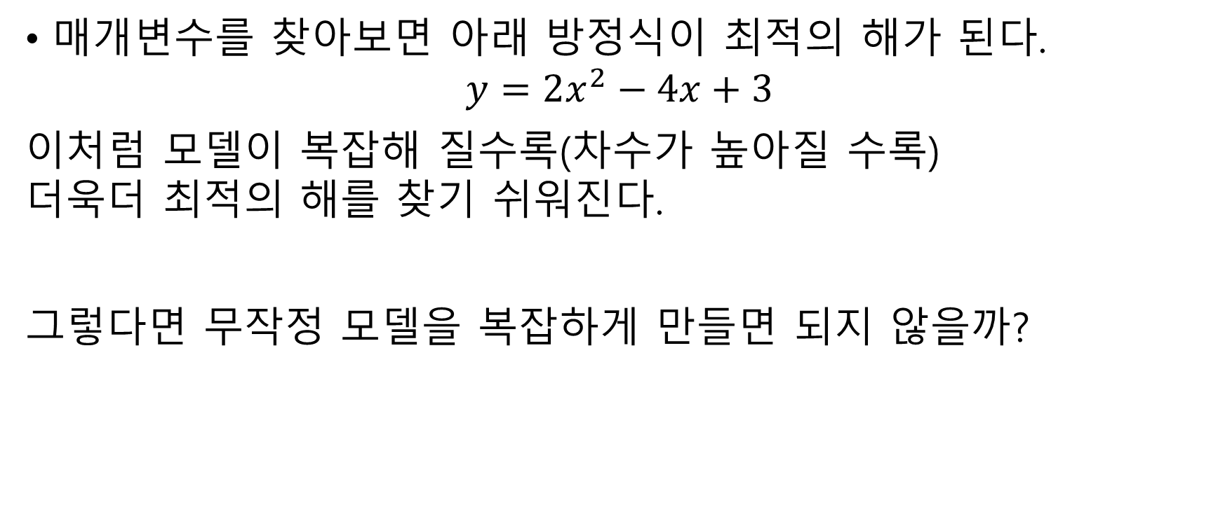
딥러닝의 간단한 예시
매개변수를 찾아보면 아래 방정식이 최적의 해가 된다.
$$y=2x^{2}−4x+3$$
이처럼 모델이 복잡해 질수록(차수가 높아질 수록) 더욱더 최적의 해를 찾기 쉬워진다.
그렇다면 무작정 모델을 복잡하게 만들면 되지 않을까?

Slide 18
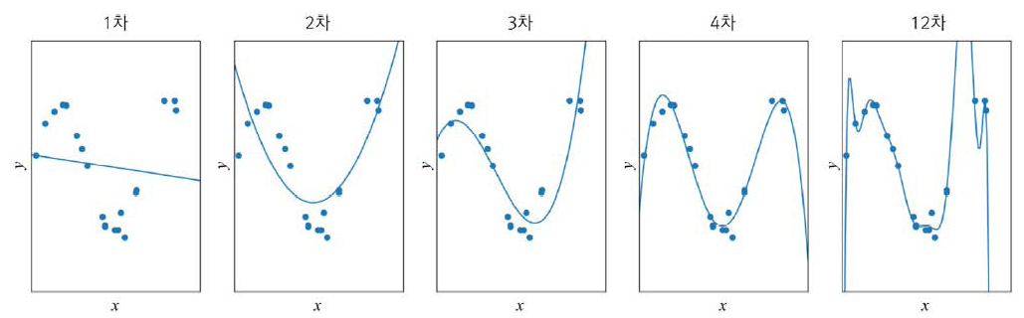
언더피팅 vs 오버피팅
언더피팅(Underfitting, 과소적합): 모델의 용량이 작아(단순하여) 데이터를 효과적으로 표현하지 못함. 모델의 용량을 크게(복잡하게) 구현하면 해결

Slide 19
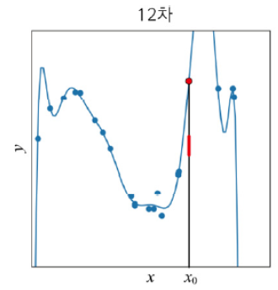
언더피팅 vs 오버피팅
오버피팅(Overfitting, 과잉적합): 실제 세계의 데이터는 이전의 딥러닝의 간단한 예시에서 처럼 딱 떨어지지 않음. 모델을 복잡하게 구성하여 학습 데이터는 정확하게 표현하지만 테스트 데이터에 대해서는 큰 오차가 발생. 오른쪽 사진에서 테스트 데이터(x₀)에대해 빨간 막대를 예측해야 하지만 빨간 점을 예측해 오차가 크게 발생.

Slide 20
언더피팅 vs 오버피팅
실제 학습을 진행하면 언더피팅 보다는 오버피팅이 자주 발생. 오버피팅을 방지하기 위한 여러가지 방법 적용 필요.
모델 선택 알고리즘
검증
교차 검증
규제
데이터 증강
가중치 감쇠

Slide 21
모델 선택 알고리즘
검증(Validation) 학습 데이터의 일부를 검증 데이터로 나누어 학습이 끝나고 모델을 검증 데이터로 평가. 검증 데이터 기준에서 가장 학습이 잘 된 모델을 최종 선택.

Slide 22
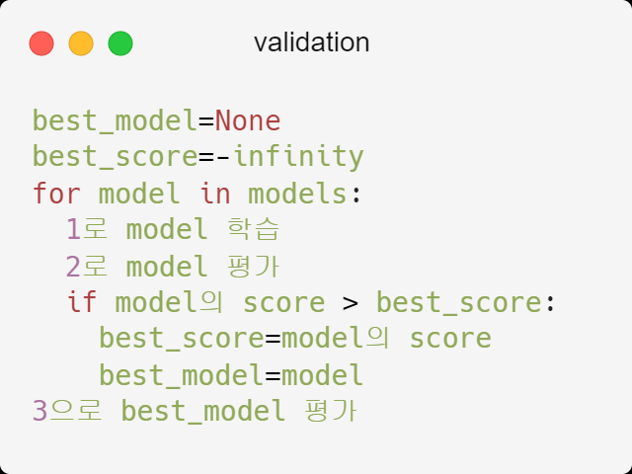
모델 선택 알고리즘
학습 데이터
테스트 데이터
학습 데이터 | 검증 데이터
테스트 데이터
1
2
3

Slide 23
모델 선택 알고리즘
검증방법의 문제 테스트 데이터의 분포가 검증 데이터와 다르면 검증 데이터의 평가 결과가 테스트 데이터와 연관 있다고 볼 수 없음. => 교차 검증 사용

Slide 24
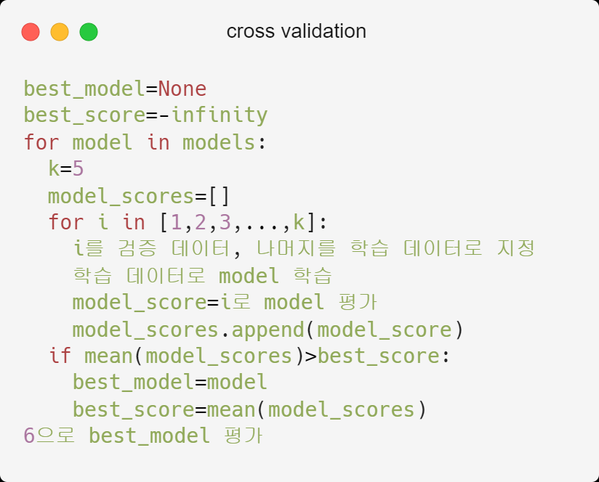
모델 선택 알고리즘
교차 검증(Cross Validation)
학습 데이터
테스트 데이터
1 | 2 | 3 | 4 | 5
6

Slide 25

규제
가중치 감쇠(Weight Decay): 한 가중치가 너무 커져버리면 모델의 출력이 입력의 특정 형태에 의존하게 되는 경향이 발생. 아래 수식에서 다음과 같은 결과가 발생 => 가중치를 되도록 작게
$$y=W_{1}x^{2}+W_{2}x$$
입력 X=[-2,-1,0,1,2]
W1 | W2 | X=[-2,-1,0,1,2], y=?
1 | 1 | [2,0,0,2,6]
1 | -10 | [24,11,0,-9,-16]
1 | 10 | [-16,-9,0,11,24]
5 | 5 | [10,0,0,10,30]
1000 | 1000 | [2000,0,0,2,6000]
입력의 부호에 따라 크게 영향
입력의 부호에 따라 크게 영향
입력의 절대값에 따라 크게 영향
입력의 절대값에 따라 크게 영향

Slide 26
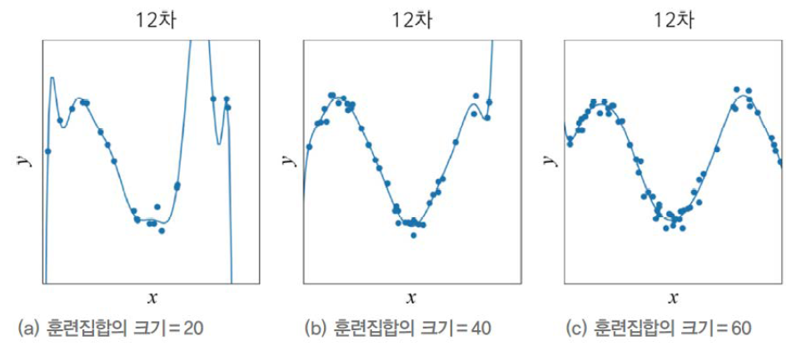
규제
아래의 그림처럼 데이터가 많아지면 오버피팅을 많이 줄일 수 있음.

Slide 27
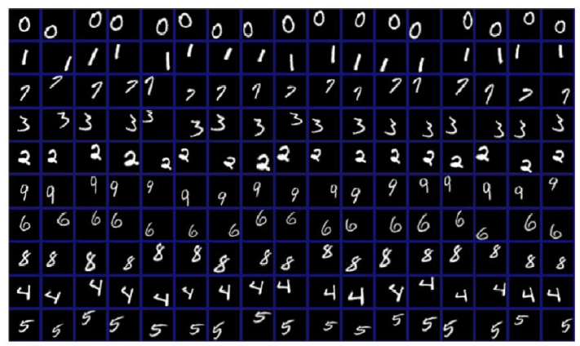
규제
데이터 증강(Data Augmentation): 비용의 문제로 데이터를 추가하는 데는 한계가 있기 때문에 기존의 데이터를 일부 변형하여 새로운 데이터 생성.
기존 데이터를 이용해 변형된 데이터, 학습에 활용
기존 데이터

Slide 28
머신러닝의 유형
지도 방식에 따라 지도 학습, 비지도 학습, 준지도 학습, 강화 학습으로 분류
지도 학습(Supervised Learning): X와 Y가 존재
비지도 학습(Unsupervised Learning): X만 존재
준지도 학습(Semi-supervised Learning): 일부 데이터는 X와 Y 둘다 존재, 나머지 일부는 X만 존재
강화 학습: 특정 환경에서 보상을 최대화하는 쪽으로 학습

Slide 29
실습 환경 소개 – Google Colab
구글에서 제공하는 클라우드 기반의 무료 Jupyter Notebook 개발 환경.
무료로 고사양의 GPU를 사용가능, 딥러닝 관련 라이브러리 (Pytorch, Tensorflow, Keras, Scikit-Learn 등)가 설치 되어있음.
구글 드라이브를 간편하게 마운트(연결)하여 사용할 수 있음

Slide 30
실습 환경 소개 – Google Colab
무료로 사용하는 만큼 여러 단점도 존재.
세션(런타임)의 최대 유지시간은 12시간이기 때문에 세션이 끊기면 로컬 변수나 드라이브에 저장되지 않은 파일은 사라짐
학습을 진행하다 보면 몇시간은 기본으로 넘는 경우가 많은데, 가끔 할당된 GPU 사용 가능 시간이 학습 시간을 넘지 못해 학습 중간에 CPU 모드로 바뀌곤 함 -> 울며 겨자먹기로 유료플랜

Slide 31
Review
인공지능이란 무엇인가?
강인공지능 vs 약인공지능
머신러닝 vs 딥러닝
딥러닝은 머신러닝의 한 분야
딥러닝 멀리서 보기
데이터 수집 및 가공, 학습, 평가
딥러닝의 간단한 예시
용어 모델의 복잡도와 학습 정확도
언더 피팅 vs 오버 피팅
오버피팅을 해결하는 것이 관건
모델 선택 알고리즘
검증, 교차 검증
규제
가중치 감쇠, 데이터 증강
머신러닝의 유형
지도, 비지도, 준지도, 강화

Slide 32
2장 Preview
데이터를 컴퓨터에서 표현하는 방법 – 벡터, 행렬, 텐서
무작정 대입하지 않고 매개변수를 찾는 효과적인 방법 – 최적화

Slide 33
수고하셨습니다!

